Slide 2

Будьте внимательны!
УДАЧИ!

Slide 3
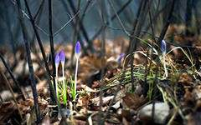
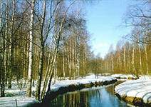

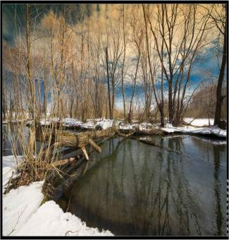
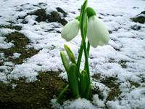
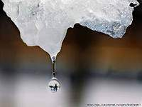

Slide 4
Тема урока:
«Обобщение знаний об имени прилагательном»
УМК «РИТМ»,
Русский язык, 3класс,
Автор:Сорокопудова О.Н.

Slide 5
Чистописание
ы и ы и
еое оео еое оео
ая яя ий ый ой ое ее ые ие

Slide 6
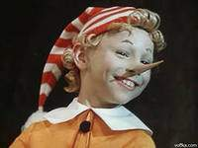
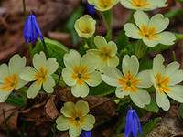
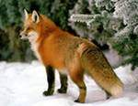
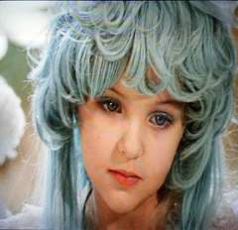
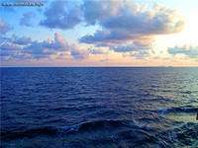

Что такое имя прилагательное?
Имя прилагательное – это часть речи, которая обозначает признаки предмета и отвечает на вопросы какой? какая? какое? какие?

Slide 7
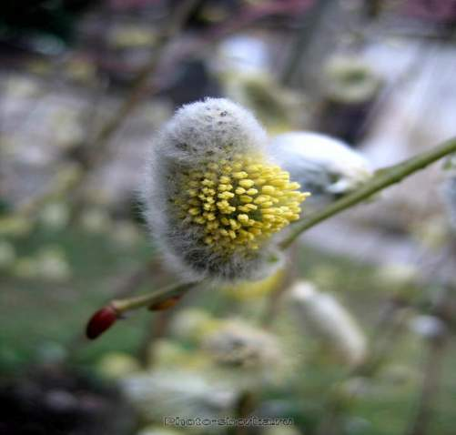
Верба
Верба, символ весны и плодородия, стала олицетворять здоровье, радость и жизнь. Освященным веточкам вербы приписывали поистине чудесные способности. Ее целебную силу издавна старались распространить на весь окружающий быт.

Slide 8
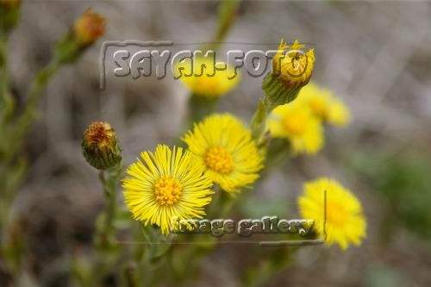
Мать -и- мачеха
Мать – и- мачеха
Самая смелая. Она первая появляется после снега. Ёе весенние жёлтые соцветия на недлинных стебельках. Листья крупные: сверху зелёные, а снизу беловатые. Мать-и-мачеха прекрасный медонос. Нижняя поверхность - тёплая, бархатистая - мать; верхняя - холодная, гладкая - мачеха.

Slide 9
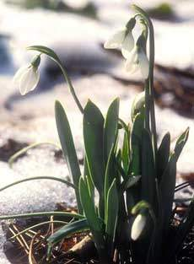
Подснежник
Название "подснежник" связано с ранним цветением растений - цветы появляются сразу из-под снега. Самые ранние из них уже пробуждаются в конце февраля - начале марта.

Slide 10
1.Что такое имя прилагательное?
2. Что обозначают имена прилагательные?
3. На какие вопросы отвечают имена прилагательные?
4. Как изменяются имена прилагательные? Докажите на примере.
5. С какой частью речи связано имя прилагательное в предложении?
6. Какую роль выполняют имена прилагательные в нашей речи?

Slide 11
Имя прилагательное
часть речи
Называет признак предмета
какой?
какое?
какая?
какие?
относится к имени существительному
Изменяется по числам и родам
Помогают описывать предметы, передавать чувства, настроение

Slide 12
Памятка
Чтобы определить род и число имени прилагательного, надо:
1.Найти существительное, к которому относится прилагательное.
2).Определить род и число существительного.
3). По числу и роду существительного определить род и число прилагательного.

Slide 13
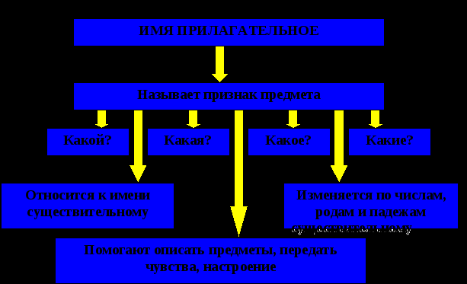

Slide 14
До новых встреч!

